Slide 1
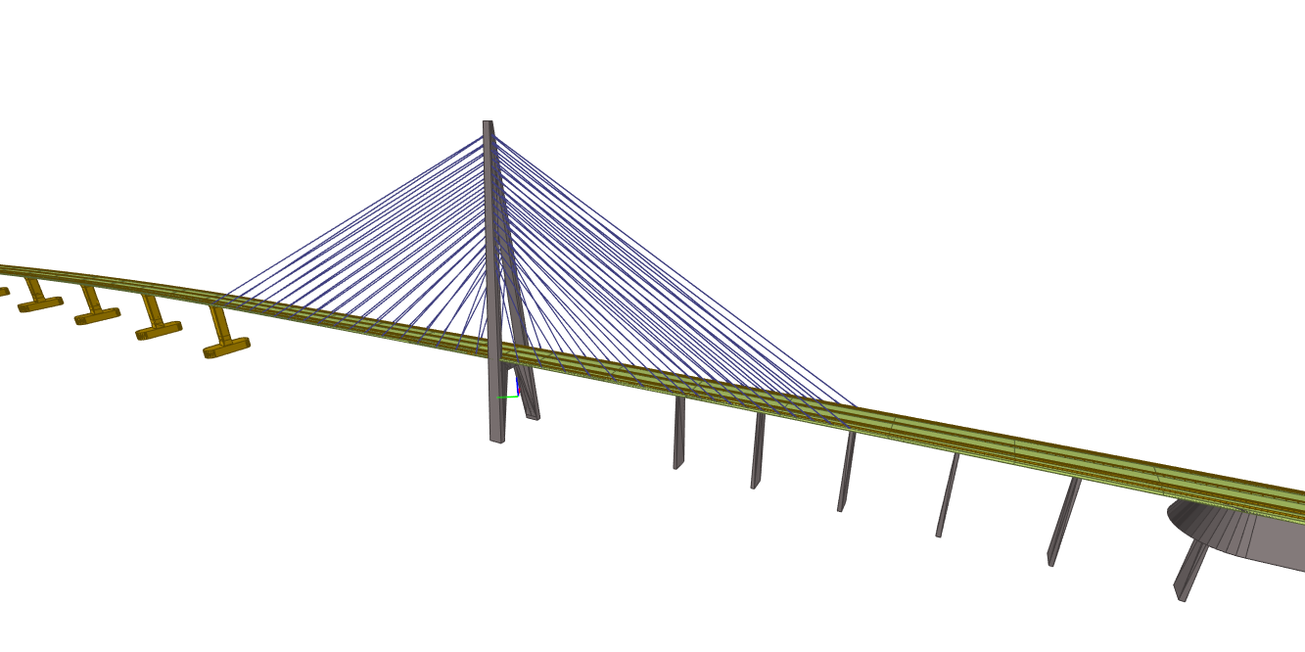
Bruk av V440 i Bjørnafjordprosjektet/BOLC
Hans Kristian Grani
Tormod Gulichsen

Slide 2
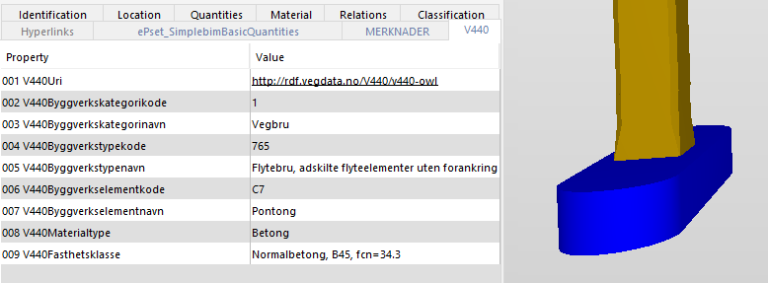
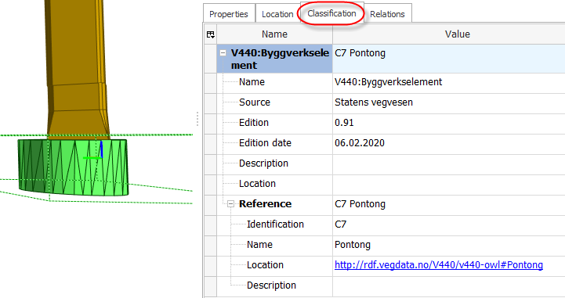
V440 Informasjon i modell
Alle objekter har fått V440 informasjon i et Pset.
Klassifisering lagt til i modell for byggverkselement. I tillegg til kode og navn ligger også lenke til V440-ontologi.

Slide 3
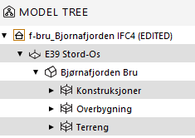
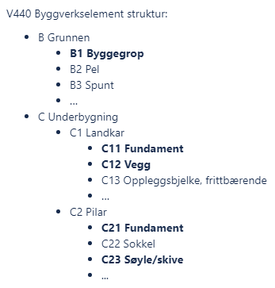
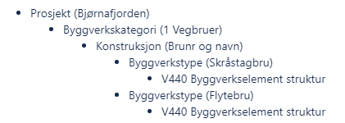
Modelltre i viewer – Navigering
Dagens IFC for bygninger med buildings og levels
IFC bridge vil bli bedre, men er ikke implementert.
BOLC vil bygge på V440.
V440 strukturen bygges fra ontologien så den alltid er korrekt.
V440 strukturen brukes som filter og kobles til klassifisering i modell.

Slide 4
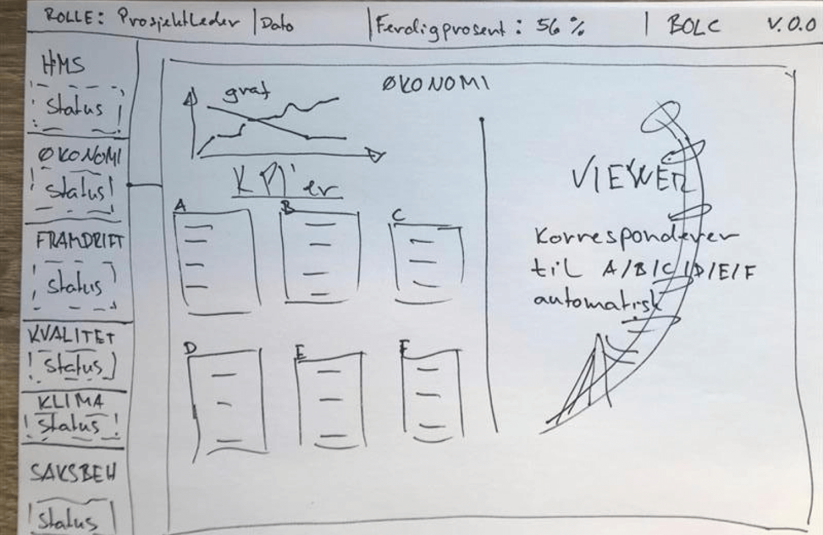
Overordnet skisse for BOLC

Slide 5
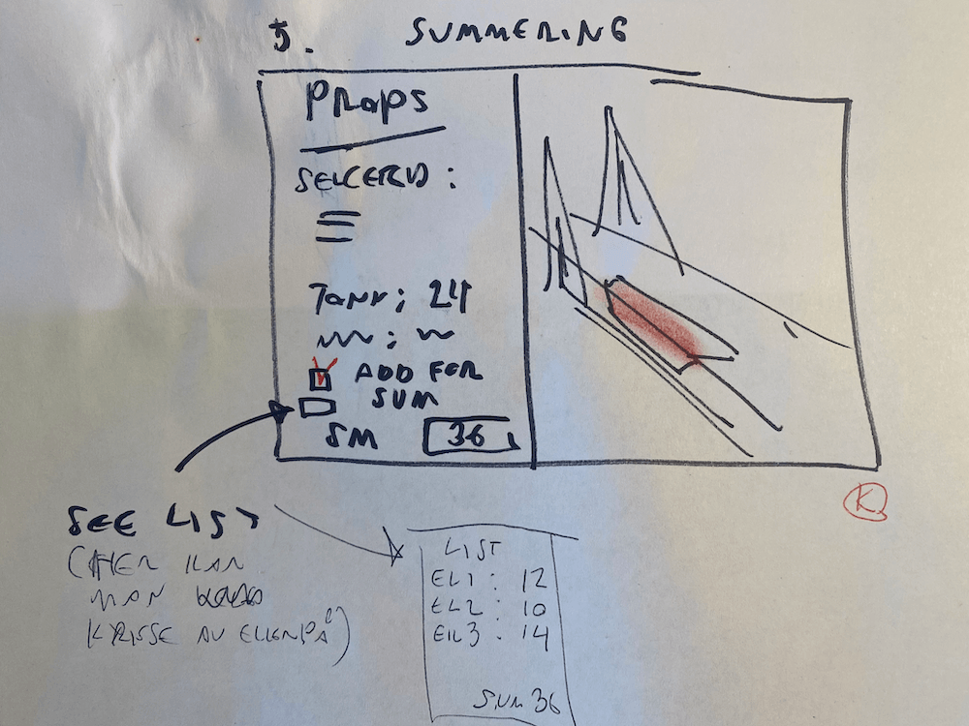
Skisse for brukerhistorie

Slide 6

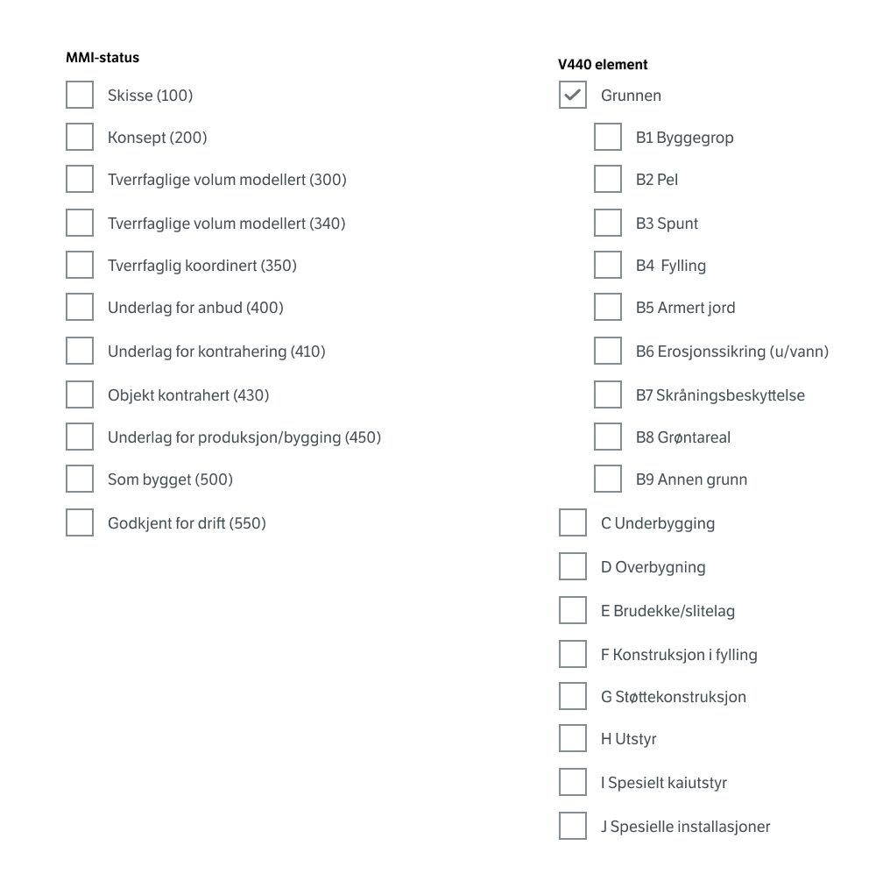

Komponenter for filtrering og navigasjon

Slide 7
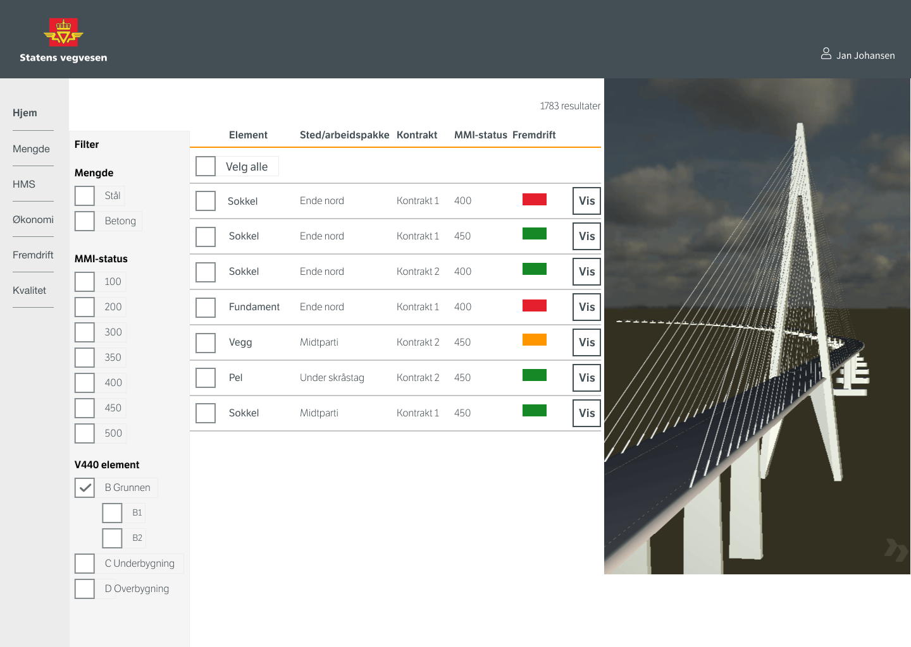
Eksempel på bruk av standardene

Slide 8
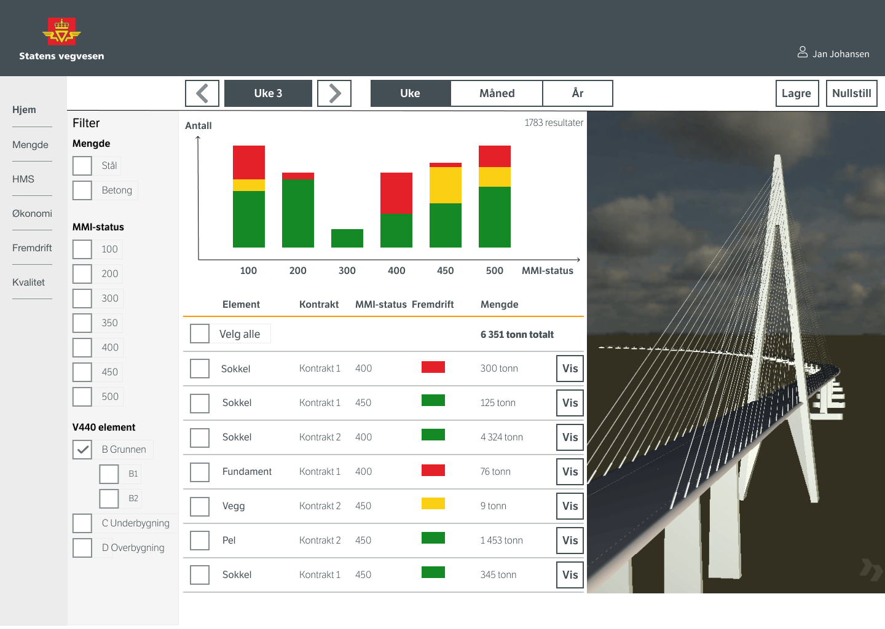
Eksempel på bruk av standardene

Slide 9
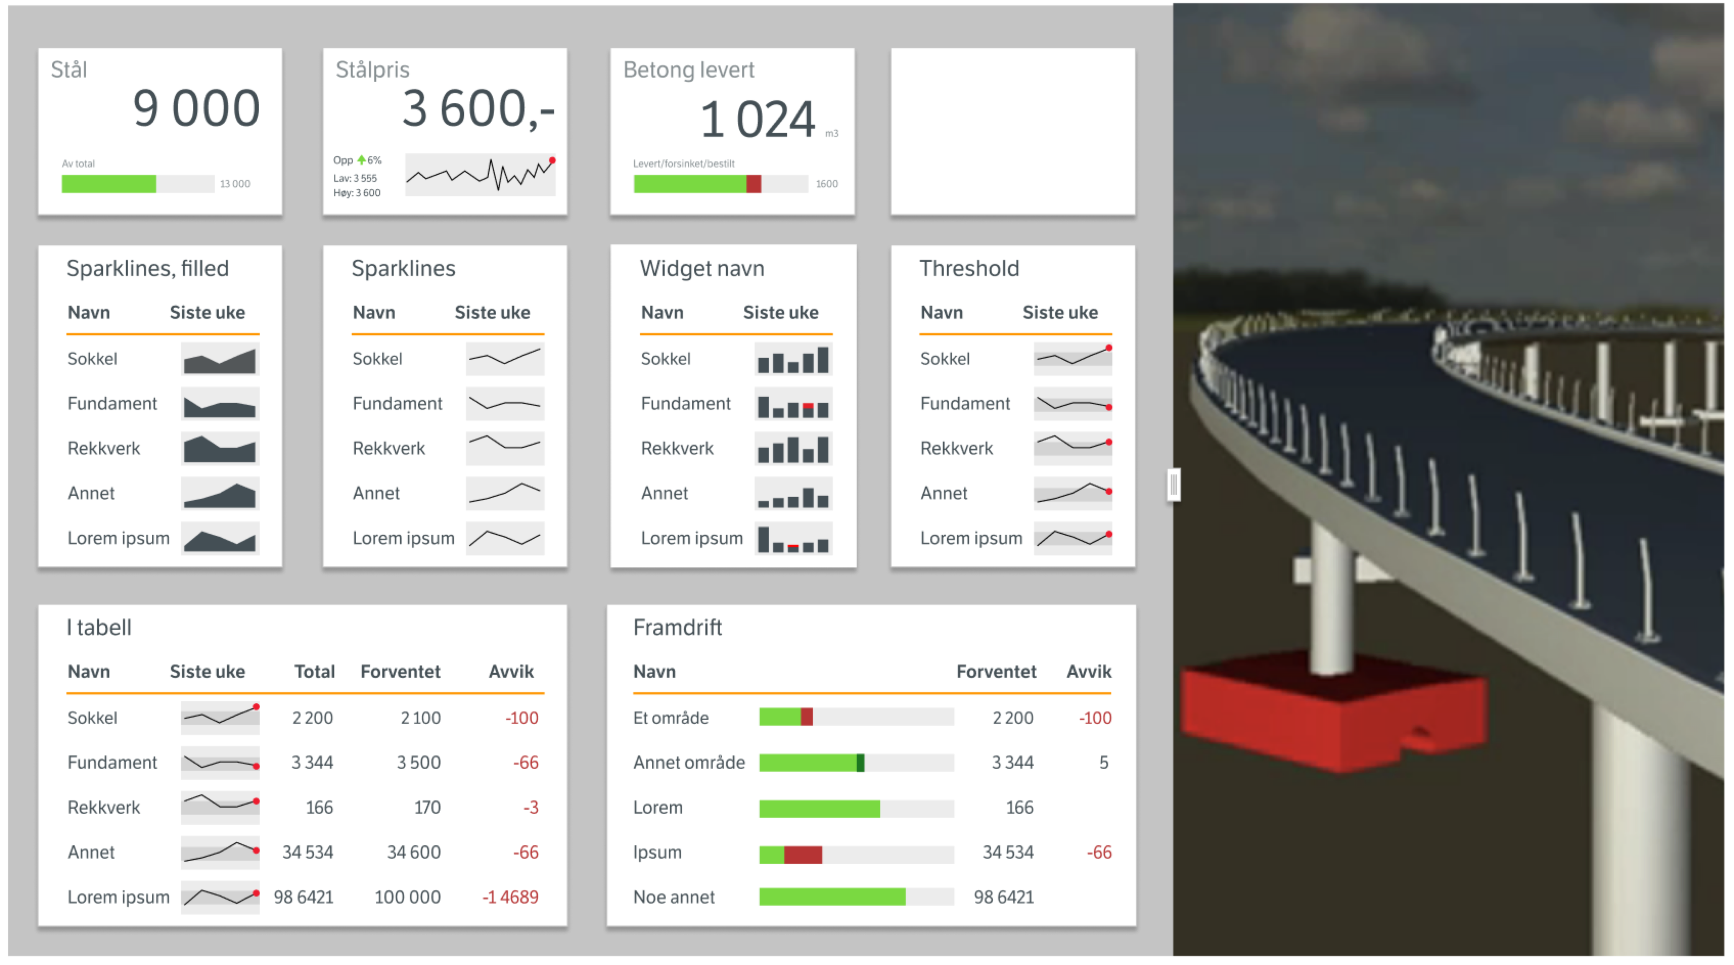
Flere eksempel på konsept

Slide 10
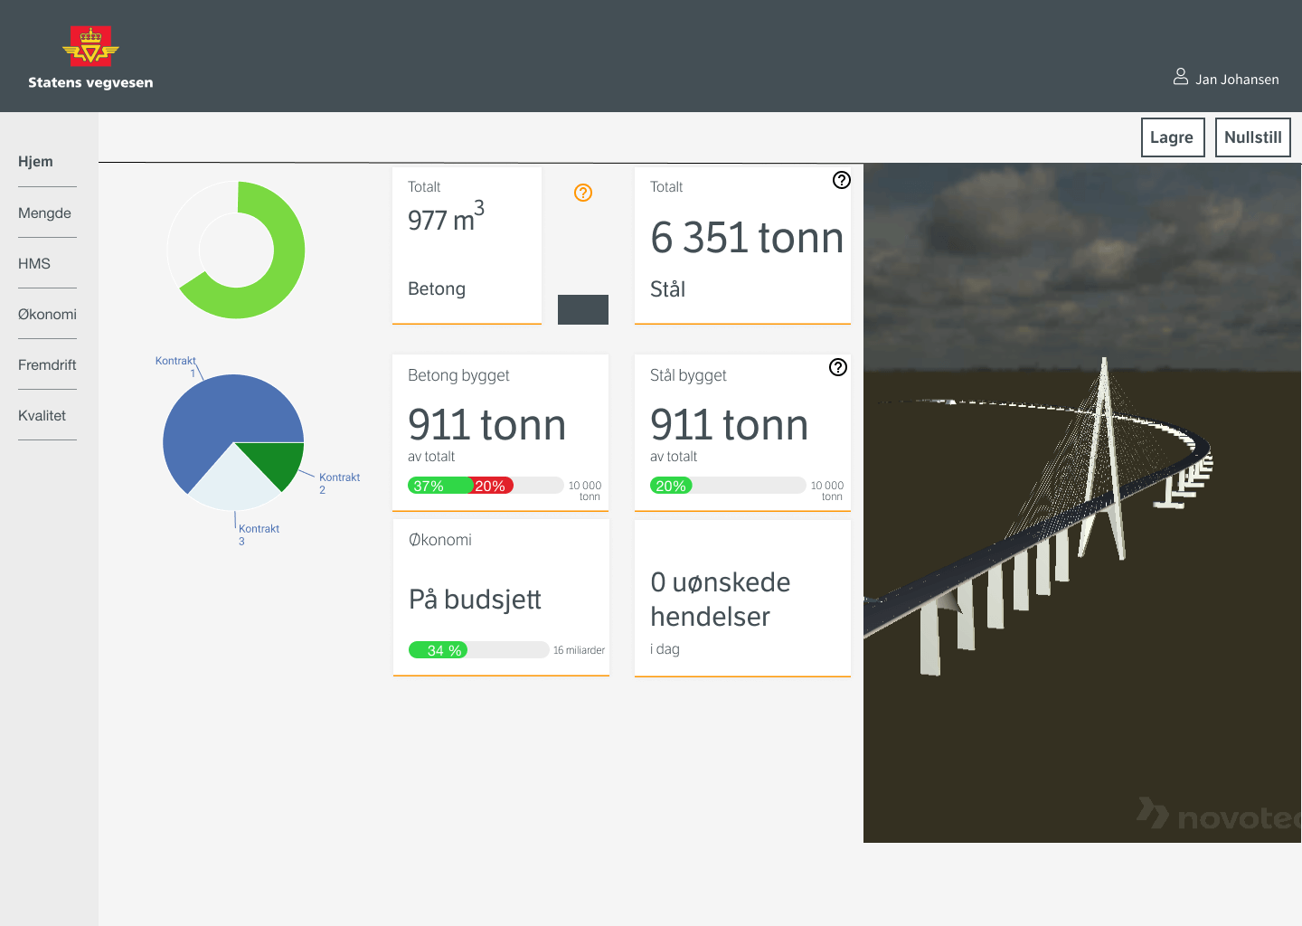
Flere eksempel på konsept

